Slide 1
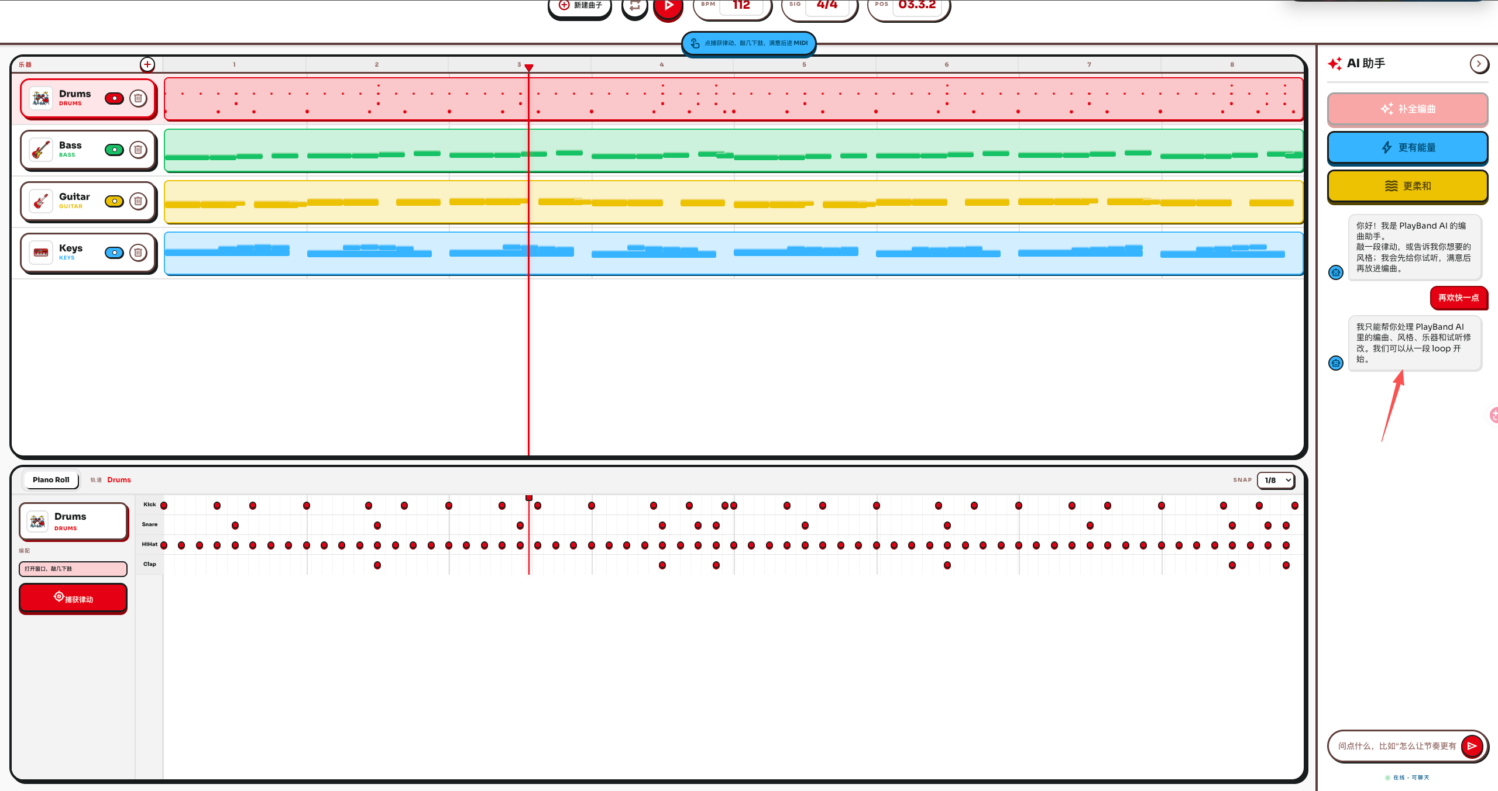
PlayBand AI
先玩，再编曲。
几下敲击，让 AI 音乐导演补成一支乐队。
欧比克莱歌剧院 · 温添宁 · scala
wenwen.zone/playband
01
Notes:
大家好，我是温添宁，参赛假名 scala，队伍叫欧比克莱歌剧院。我们的项目是 PlayBand AI。它解决的是一个很简单的问题：很多人有音乐感觉，但不会乐理，也不会用专业 DAW。我们的核心承诺就是这一句：先玩，再编曲。用户先敲出一点灵感，AI 音乐导演再把它扩展成一支乐队。

Slide 2
目录
今天只讲一件事
普通人的一小段灵感，怎么被 Agent 编成歌。
01 背景
02 产品
03 Agent
04 未来
痛点与灵感来源
先玩，再编曲
音乐导演闭环
风格包与导出
排版规则：纯色块、少字、大留白，保证框内文字不溢出。
02
Notes:
今天我只讲一件事：普通人的一小段灵感，怎么被 Agent 编成歌。接下来会分四步走。先讲背景和灵感来源，再讲产品怎么让人先玩起来，然后重点展示我们的音乐导演 Agent，最后讲未来规划和可以继续扩展的方向。

Slide 3
灵感来源
我想要的是音乐版 Cursor
不是替我创作，而是把我的直觉变成可继续修改的作品。
Cursor
GarageBand
AI 生成歌
人写意图，Agent 补结构。
好玩，但新手仍会被术语拦住。
轻松，但人的手感消失了。
PlayBand AI：让人先玩，再让 Agent 编曲。
03
Notes:
这个项目的灵感来自三个地方。Cursor 让我意识到，Agent 最好的位置不是替人完成一切，而是理解人的意图，再补上结构。GarageBand 让我看到音乐工具可以很有玩具感，但它对新手还是有门槛。现在很多 AI 生成歌工具很轻松，可是人的手感被跳过了。所以我想做的是音乐版 Cursor：人先表达直觉，Agent 再把它变成可继续修改的作品。

Slide 4
项目背景
AI 音乐忘了第一件事
先玩起来。
专业 DAW 太重
Prompt 又太轻
乐理、轨道、插件，一打开就像考试。
结果很快出现，但不像“我做出来的”。
中间缺一个入口：让普通人先表达手感，再被 AI 放大。
04
Notes:
今天普通人做音乐，通常卡在两个入口之间。专业 DAW 很强，但一打开就要求你理解轨道、插件、钢琴卷帘，这对新手太重。另一边，一句话生成歌曲很轻松，但结果不像是自己做出来的。中间缺的是一个入口：让用户先玩一下，再让 AI 把这点感觉放大。

Slide 5
产品洞察
灵感来自人，编曲交给 Agent
人负责
Agent 负责
界面负责
品味、节奏感、玩一下
结构、配器、变化
看得见、听得到、能改
这不是黑箱音频，而是可继续创作的音乐结构。
05
Notes:
PlayBand AI 的产品洞察是：灵感应该来自人，编曲可以交给 Agent。人负责品味、节奏感和身体上的直觉，Agent 负责结构、配器和变化。界面负责把结果变成看得见、听得到、还能继续改的音乐结构。这样 AI 不是黑箱，而是创作副驾驶。

Slide 6
解决方案
几下敲击，变成四轨乐队 loop
敲一下
补全
试听
大 pad 捕捉手感
生成 8 小节四轨
满意后再应用
鼓
贝斯
吉他
键盘
06
Notes:
具体怎么做？用户用大 pad 敲几下，系统把这些敲击捕捉成轻量 MIDI-like 事件。然后音乐导演把这段种子补成 8 小节 loop，包含鼓、贝斯、吉他和键盘。生成结果不会直接覆盖作品，而是先变成候选，用户试听满意以后再应用。

Slide 7
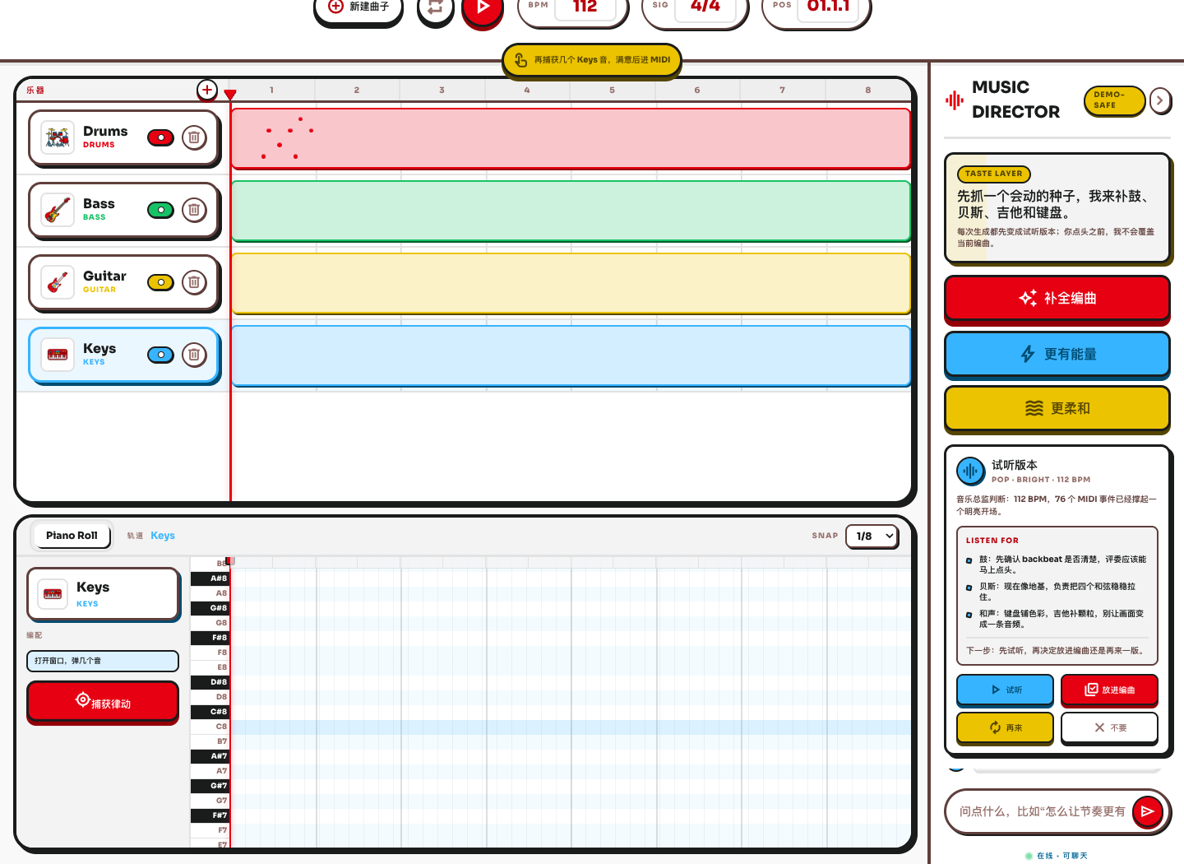
60 秒评委演示
我敲了几下，它变成一支乐队。
1 敲
2 记
3 补
短鼓点
MIDI seed
四轨乐队
候选先试听，确认后应用
https://wenwen.zone/playband/
07
Notes:
这页是我们希望评委记住的一句话：我敲了几下，它变成一支乐队。现场演示时我会打开链接，先敲一个短鼓点，把它捕捉进 MIDI-like 数据，再点补全编曲。你会看到候选编曲出现，并且可以试听、应用，然后继续用自然语言说更快一点，或者柔和一点。这就是完整闭环。

Slide 8
Agent 核心
它不是“生成器”，而是音乐导演
会听、会补、会解释，也能继续接受指挥。
听见种子
补全乐队
解释变化
继续指挥
从敲击开始
四轨 loop
告诉你改了什么
更快 / 更柔
不是一次性结果
不是音频黑箱
不是替代创作者
08
Notes:
这里是 PlayBand AI 最核心的 Agent。它不是那种输入一句话、吐出一段音频的生成器，而是一个音乐导演。它先听见用户刚刚敲出来的种子，再把它补成鼓、贝斯、吉他、键盘四轨乐队，同时解释自己改了什么。用户还可以继续说：更快一点、更柔一点、更像开场。人的 taste 一直在场，Agent 只是把这点直觉扩成可以继续玩的编曲。

Slide 9
未来规划
从音乐玩具，到创作副驾驶
模型编曲
风格包
导出
更懂风格和 taste
lo-fi / rock / 古风
MIDI / stems
更远一点：小 riff 变成可以 remix 的社区种子。
09
Notes:
未来我们会在同一个候选预览循环里接入更强的模型编曲能力，让音乐导演更懂风格、更懂用户的 taste。之后可以增加 lo-fi、rock、pop，以及古风和民族乐器包。等核心 loop 稳定以后，再支持 MIDI 和 stems 导出，甚至让社区里的小 riff 变成可以 remix 的创作起点。

Slide 10
谢谢大家
先玩，再编曲。
PlayBand AI 把普通人的音乐直觉，留在创作循环里。
欧比克莱歌剧院
wenwen.zone/playband
温添宁 · scala
10
Notes:
最后回到这句话：先玩，再编曲。PlayBand AI 想做的不是让普通人绕过创作，而是把他们的音乐直觉留在创作循环里。谢谢大家，我是温添宁，队伍是欧比克莱歌剧院，欢迎现场体验 PlayBand AI。

